Slide 1
Základy práce s informačními zdroji pro bc. studenty POL104
Mgr. Dana Mazancová, DiS.
Brno, 9. , 16. a 23. 10. 2017

Slide 2
Práce s EIZ
vyhledávací proces
tvorba klíčových slov a rešeršního dotazu
tipy a triky ve vyhledávači Google Scholar
základy vyhledávacích technik
praktické vyhledávání v licencovaných databázích
EBSCO Discovery Service a další nadstavbové nástroje
licencované databáze elektronických knih

Slide 3
Vyhledávání

Slide 4
Téma a klíčová slova
Další specifikace
Výběr zdrojů
Boolovský model
Technika vyhledávání
Vlastní vyhledávací proces
Hodnocení vyhledaných záznamů
Další operace

Slide 5
1. Téma a klíčová slova
1) Zamyslete se o čem chcete psát
je nutné mít dost informací o daném tématu (pokud se studiem problematiky začínáte, nebojte se využít učebnice, encyklopedie, radu vyučujícího apod.)
2) Zformulujte téma nebo problém
lze využít tzv. myšlenkových map - grafické
znázornění tématu

Slide 6
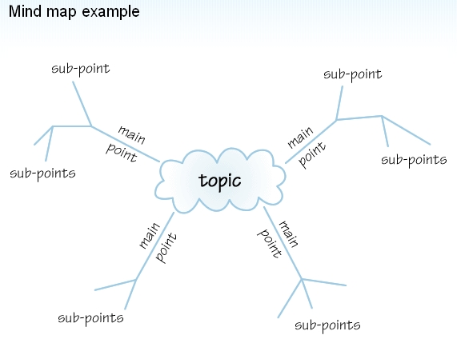
Zdroj: http://www.sswm.info/content/mindmapping

Slide 7
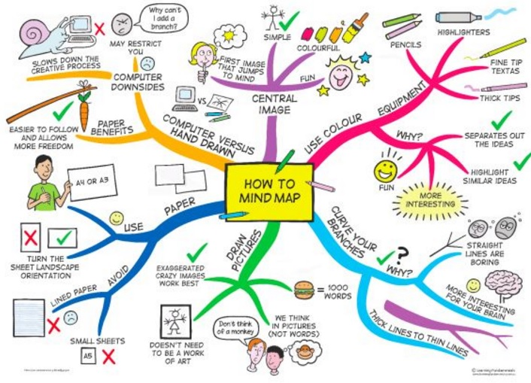
Zdroj: https://s-media-cache-ak0.pinimg.com/736x/b1/8c/7d/b18c7dde7e01870bd4715b308241c155.jpg

Slide 8
Téma a klíčová slova II.
3) Vyjádřete téma ve formě
klíčových slov (hesel)
- používejte zejména podstatná jména
- příd. jména, zájména a slovesa pouze pokud jsou opravdu nezbytné
- vyhýbejte se tzv. stop words (předložky, spojky, členy v cizích jazycích)
př. politické strany; Česká republika; financování
Pozn. v katalozích knihoven můžete nalézt i tzv. předmětová hesla
př. politické strany – financování - Česko

Slide 9
Téma a klíčová slova
Další specifikace
Výběr zdrojů
Boolovský model
Technika vyhledávání
Vlastní vyhledávací proces
Hodnocení vyhledaných záznamů
Další operace

Slide 10
2. Další specifikace
Před začátkem vlastního procesu vyhledávání je
třeba si ujasnit:
časové rozmezí
typy dokumentů (např. odb. časopisy, kapitoly z knih, příspěvky z konferencí, zpravodajství)
typ dat (text, audio, video)
jazyk dokumentů (většina světové produkce je v AJ)
forma (odborná x populárně naučná)

Slide 11
Téma a klíčová slova
Další specifikace
Výběr zdrojů
Boolovský model
Technika vyhledávání
Vlastní vyhledávací proces
Hodnocení vyhledaných záznamů
Další operace

Slide 12
3. Výběr zdrojů
Specializované odborné databáze
Knihovní katalogy
Specializované vyhledávače odb. informací
Repozitáře
Knihovny
Další

Slide 14
Google (Scholar) - tipy pro vyhledávání
Vyhledávání na konkrétní stránce
Př. site:fss.muni.cz hlousek
Definice
Př. define:mali
Vyhledávání stránek, které jsou podobné určité adrese URL
Př. related:polit.fss.muni.cz
Typ dokumentu
Př. filetype:pdf

Slide 15
Infographic: Get More Out of Google

Slide 16
Téma a klíčová slova
Další specifikace
Výběr zdrojů
Boolovský model
Technika vyhledávání
Vlastní vyhledávací proces
Hodnocení vyhledaných záznamů
Další operace

Slide 17
4. Boolovský model
Logický součin, průnik - operátor AND
Logický součet, sjednocení - operátor OR
Logická negace - operátor NOT
Krácení termínů (truncation)
Vyhledávání prostřednictvím fráze
Zdroj: Steinerová

Slide 18
Strategie Boolovského modelu
nejrozšířenější
kombinace termínů pomocí logických operátorů AND, OR, NOT
Zdroj: http://spencerjardine.blogspot.cz/2012/02/boolean-search-strategies-videos.html

Slide 19
Operátor AND
Logický součin, průnik
Vyhledání jen těch dokumentů, ve kterých se vyskytují obě klíčová slova
Výsledek průzkumu se zužuje
Můžeme jej znázornit jako průnik množin
př. volební kampaně
AND efektivita
volební kampaně
efektivita

Slide 20
Operátor OR
Logický součet, sjednocení
Vyhledání dokumentů, které obsahují alespoň jeden ze zadaných výrazů
Výsledek průzkumu se rozšiřuje
Můžeme jej znázornit jako sjednocení množin
př. Great Britain
OR GB
Great Britain
GB

Slide 21
Operátor NOT
Logická negace
Vyloučí ty záznamy o dokumentech, které obsahují označené klíčové slovo
Záleží na pořadí klíčových slov
Výsledek průzkumu se zužuje
př. američtí prezidenti
NOT Obama
američtí prezidenti
Obama

Slide 22
Krácení termínů (truncation)
Hledaný termín je zkrácen na kořen slova
Systém dohledá všechny možné tvary podle tohoto kořenu
Přípony nebo koncovky jsou nahrazeny zástupným znakem
Výsledek vyhledávání se rozšiřuje
Pozn. vyhledávací nástroje mohou využívat různé symboly
př. polit* - vyhledá politika, politický, politik, politologie atd.

Slide 23
Vyhledávání prostřednictvím fráze
Bližší specifikace dotazu
Slovní spojení
Všechny slova se musí vyskytovat v přesném pořadí a uvedeném tvaru
Nejčastěji se využívají uvozovky
Výsledek vyhledávání se zužuje
př. "volební kampaně"

Slide 24
Téma a klíčová slova
Další specifikace
Výběr zdrojů
Boolovský model
Technika vyhledávání
Vlastní vyhledávací proces
Hodnocení vyhledaných záznamů
Další operace

Slide 25
5. Technika vyhledávání
Prohlížení (browsing)
Vyhledávání (searching)
jednoduché
pokročilé

Slide 26
Téma a klíčová slova
Další specifikace
Výběr zdrojů
Boolovský model
Technika vyhledávání
Vlastní vyhledávací proces
Hodnocení vyhledaných záznamů
Další operace

Slide 27
6. Vlastní vyhledávací proces
Málokdy získáte relevantní záznamy po prvním vyhledávání
Vždy je třeba rešeršní dotaz ladit
Každý zdroj má vlastní pravidla vyhledávání a je třeba tomu uzpůsobit vyhledávací dotaz

Slide 28
Máte-li málo výsledků vyhledávání:
Rozšiřte dotaz
přidejte další klíčová slova
Zrušte omezení
např. typ dokumentu, dílčí databáze, jenom slova v názvu apod.

Slide 29
Máte-li mnoho výsledků vyhledávání:
Zužte dotaz
konkretizujte
lépe definujte klíčová slova
zaměřte se pouze na nějakou oblast apod.
Přidejte omezení
např. jenom slova v názvu, konkrétní země, typ dokumentu apod.

Slide 30
Téma a klíčová slova
Další specifikace
Výběr zdrojů
Boolovský model
Technika vyhledávání
Vlastní vyhledávací proces
Hodnocení vyhledaných záznamů
Další operace

Slide 31
7. Hodnocení vyhledaných záznamů
relevance
důvěryhodnost zdroje
jména autorů, instituce, kontakty na správce…
pravidelná aktualizace
odbornost

Slide 32
Téma a klíčová slova
Další specifikace
Výběr zdrojů
Boolovský model
Technika vyhledávání
Vlastní vyhledávací proces
Hodnocení vyhledaných záznamů
Další operace

Slide 33
8. Další operace
tisk
uložení
export do citačního manageru (např. EndNote Web, Zotero, Citace.com)

Slide 34
Shrnutí
Notes:
34

Slide 35
Téma
Klíčová slova
Formulace vyhledávacího dotazu
Výběr vhodných zdrojů
Vlastní vyhledávání
Hodnocení vyhledaných záznamů
Další operace
Pište si poznámky! Budete vědět, které zdroje jste již prohledali, jakou formu dotazu jste použili, jaká klíčová slova jste přidávali apod.
Usnadněte si práci a používejte citační managery
TIPY

Slide 36
Literatura
STEINEROVÁ, Jela; GREŠKOVÁ, Mirka; ILAVSKÁ, Jana. Informačné stratégie v elektronickom prostredí. 1. vyd. Bratislava: Univerzita Komenského v Bratislavě, 2010, 190 s. ISBN 9788022328487.

Slide 37
Praktické vyhledávání v databázích a citační software EndNote Web

Slide 38
Export záznamů z databáze Sage do citačního software EndNote Web
Vytvoření účtu v EndNote Web.
Vyhledání záznamů v databázi Sage a jejich výběr ("Download selected citations" nahoře pod záznamy).
Poté zvolit "Format" - EndNote a kliknout na "Download Citation".
Objeví se další stránka s hláškou "Otevíráte soubor" – např. sage_dsna9.enw. Zvolte "uložit".

Slide 39
Export záznamů z databáze Sage do citačního software EndNote Web II.
5) Otevřete si citační manager EndNote Web a přihlaste se pomocí zvolených přihlašovacích údajů.
6) Vyberte soubor, v našem případě sage_dsna9.enw, "Import Option - EndNote Import" v poli "To" zvolte složku, do které chcete záznamy přidat, případně si vytvořte novou.
7) Objeví se hláška sdělující, kolik záznamů bylo naimportováno (např. " references were imported into "Political Science" group. ")

Slide 40
Praktická ukázka vyhledávání v databázi:
Sage Journals
Wiley Online Library
Dále doporučujeme např. tyto zdroje:
Anopress

Slide 41
discovery.muni.cz
Notes:
41

Slide 42
EBSCO Discovery Service
Na základě jednoho vyhledávacího dotazu umožňuje prohledávat více zdrojů současně v rámci jednoho rozhraní
Podpora vzdáleného přístupu
Producent fa EBSCO

Slide 44
EBSCO Discovery Service
Umožňuje prohledávání:
Souborného katalogu knihoven MU
Univerzitních databází
Databází elektronických knih
Závěrečných prací MU
Volně dostupných zdrojů

Slide 45
Více informací o EDS
Můžete využít např. tento interaktivní tutoriál

Slide 46
EBSCO Full Text Finder
Pokud v databázi není obsažen plný text dokumentu, tak je prostřednictvím této služby nabídnuto jeho dohledání v jiném zdroji (databázi, katalogu, vyhledávači)

Slide 47
Seznam dostupných časopisů a knih na MU
Umožňuje zjistit, zda má MU přístup k elektronické verzi zadaného časopisu nebo knihy
Je propojen s technologií A-to-Z Link Resolver (EBSCO Link Source)

Slide 48
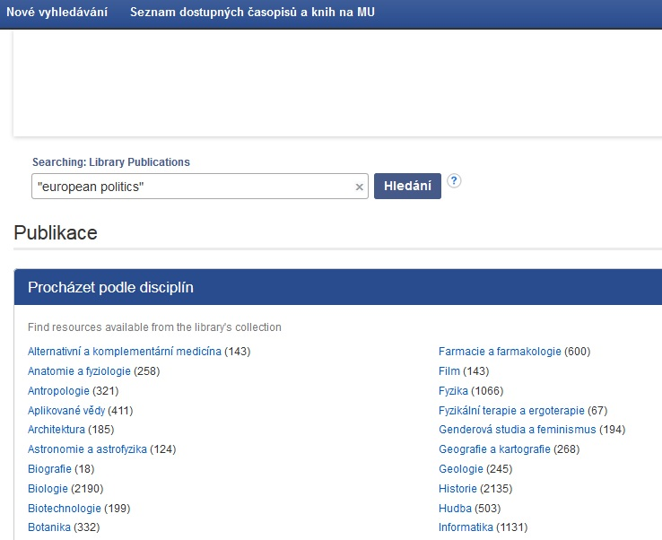
Seznam dostupných časopisů a knih na MU

Slide 49
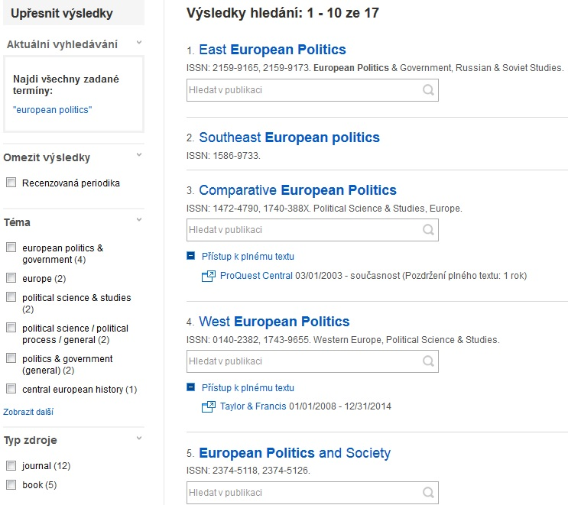
Seznam dostupných časopisů a knih na MU

Slide 50
Seznam dostupných časopisů a knih na MU

Slide 51
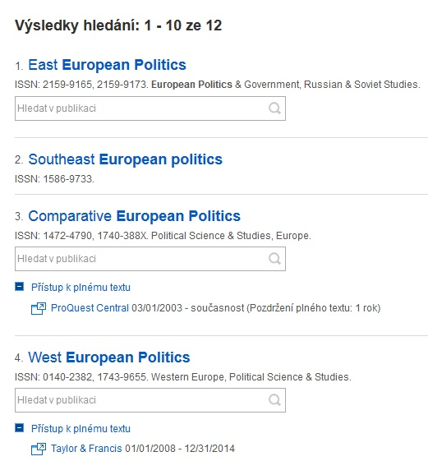
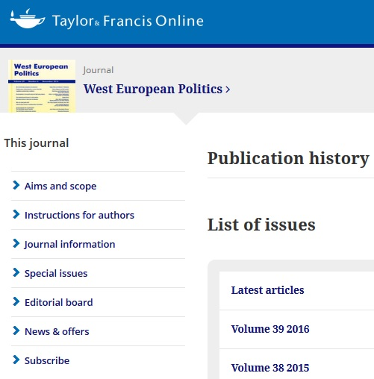
Seznam dostupných časopisů a knih na MU
Prolinkování do databáze Taylor&Francis

Slide 52
Seznam dostupných časopisů a knih na MU

Slide 53
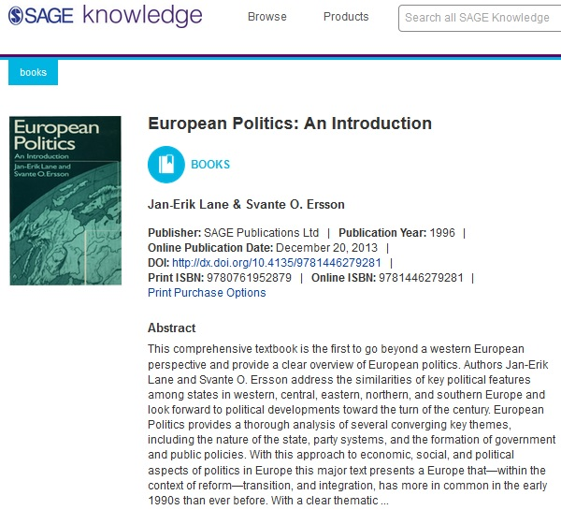
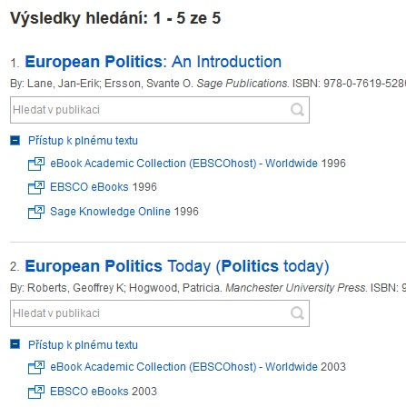
Seznam dostupných časopisů a knih na MU
Prolinkování do databáze Sage Knowledge

Slide 54
EBSCO eBook Academic Collection
Multioborová kolekce e-books pro MU na rok 2017
Více než 140.000 e-knih
Ukládání do složky (pro trvalé uložení je zapotřebí si založit účet v db EBSCO)
Offline čtení přes Adobe Digital Editions
Sdílení s dalšími uživateli
Import do Citace.com a EndNote Web

Slide 55
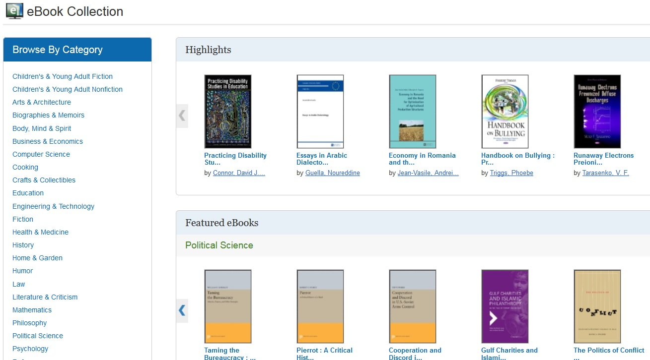

Slide 56
Výpůjčka e-knih - Adobe Digital Editions
Ke stažení (vypůjčení) e-knih je potřebné nainstalovat do počítače Adobe® Digital Editions a aktivovat AdobeID
E-knihy lze stáhnout do kteréhokoliv zařízení, které podporuje Adobe® Digital Editions
Možnost číst knihy na zařízení s OS Android (android market) a iPad

Slide 57
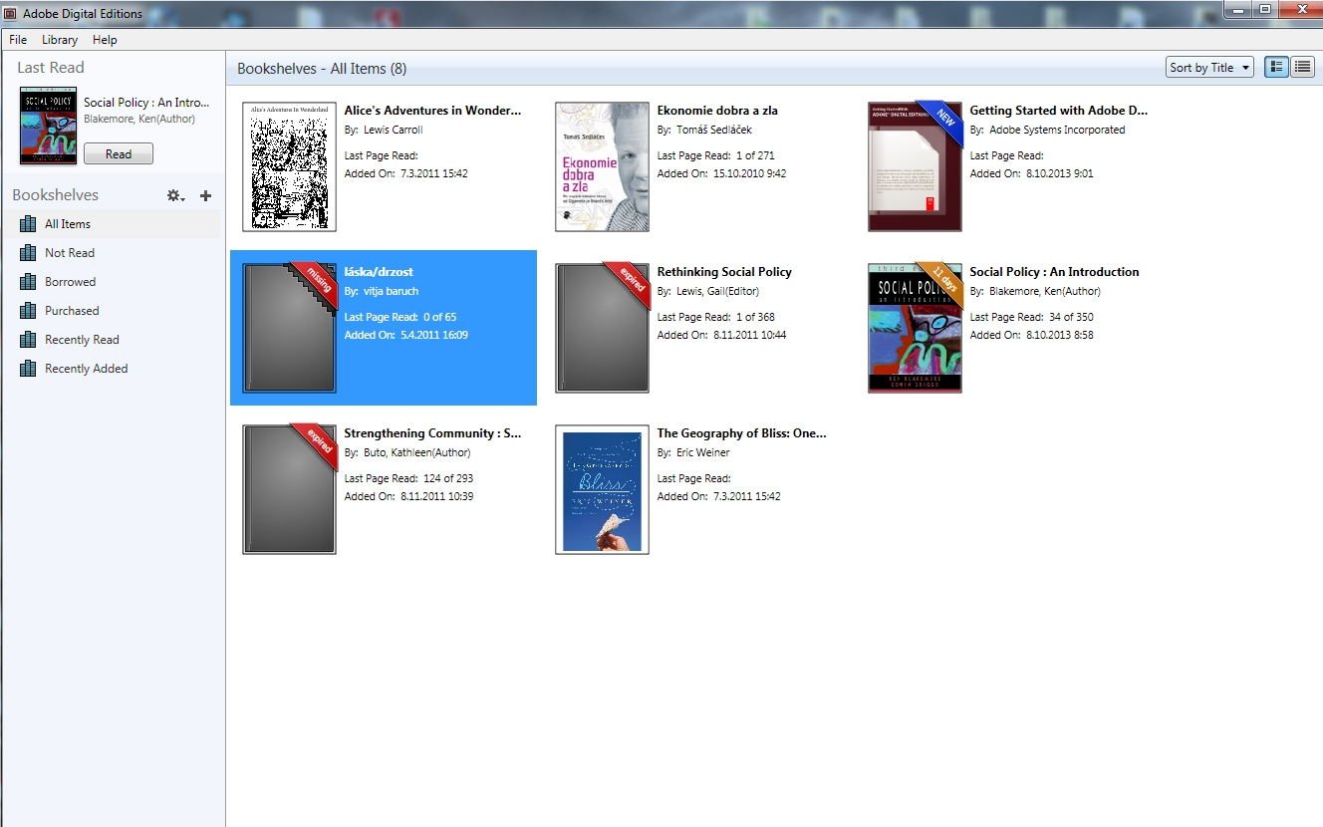
Adobe Digital Editions

Slide 58
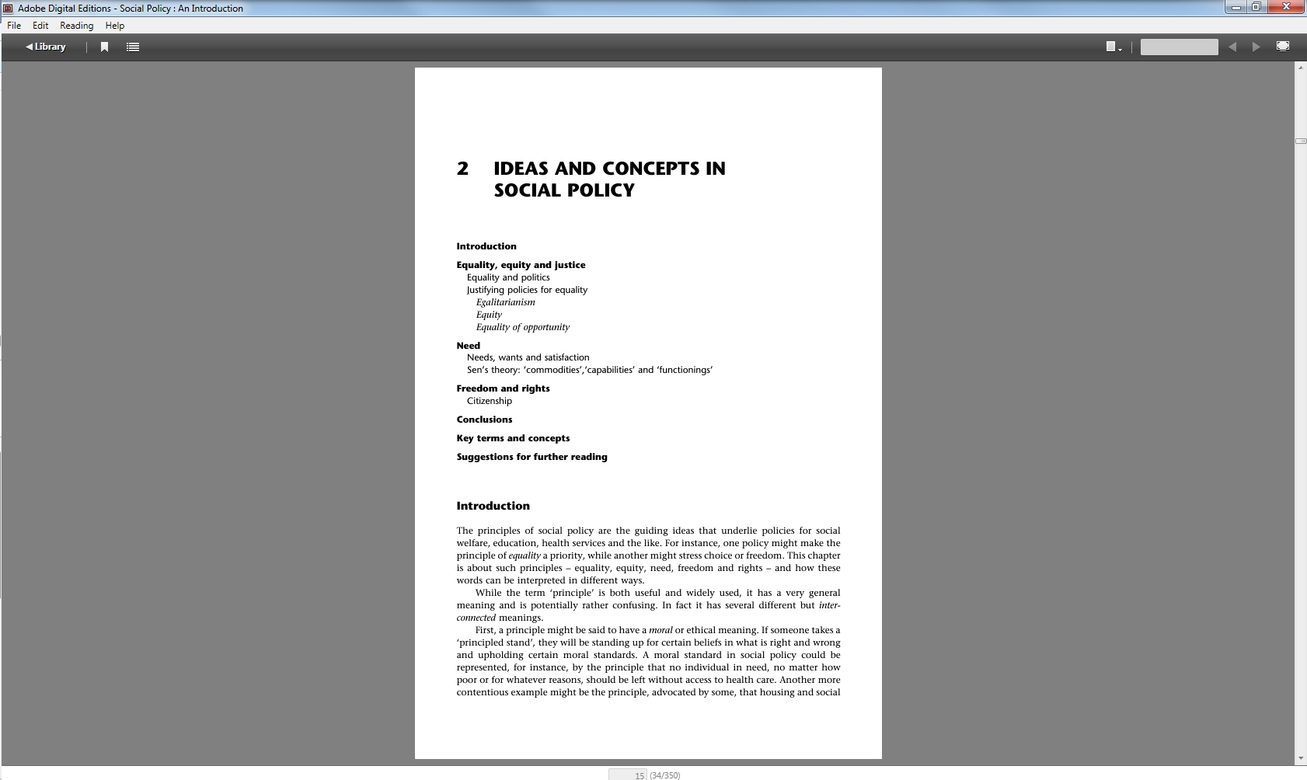
Adobe Digital Editions - otevřená kniha

Slide 59
Elektronické knihy

Slide 60
Sage Knowledge
Více než 800 e-knih
Vydavatelství Sage Publications
kolekce:
- Health and Social Care
- Politics and International Relations
- Psychology
- Sociology

Slide 61
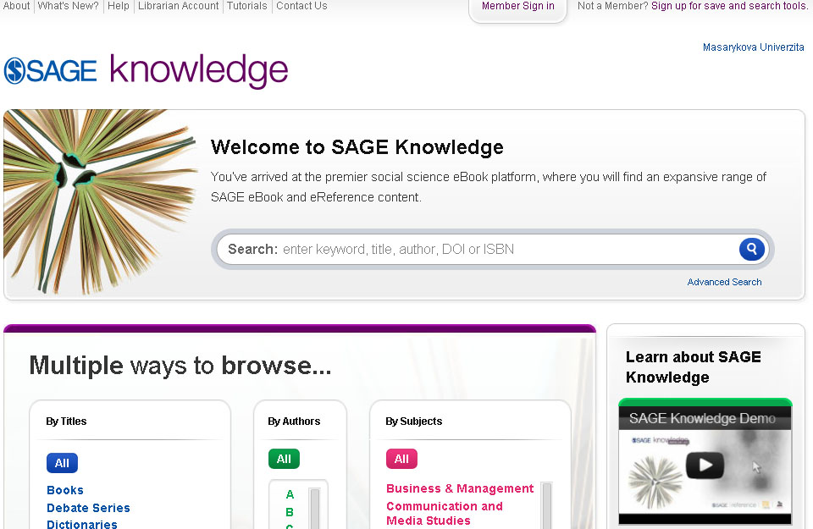

Slide 62
eReading.cz – trvalá výpůjčka e-knih
České odborné e-knihy
Seznam dostupných českých eknih a návod na využití služby naleznete na stránkách knihovny FSS
Podmínka pro využití je registrace čtenáře na portálu eReading.cz
Podporované formáty knih: pdf, kindle, epub

Slide 63
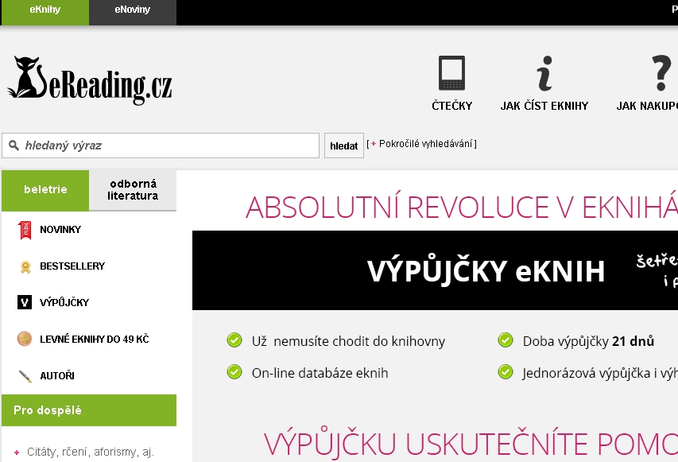

Slide 64
Gale Virtual Reference Library
Knihy převážně encyklopedického charakteru
přibližně 40 e-knih

Slide 65
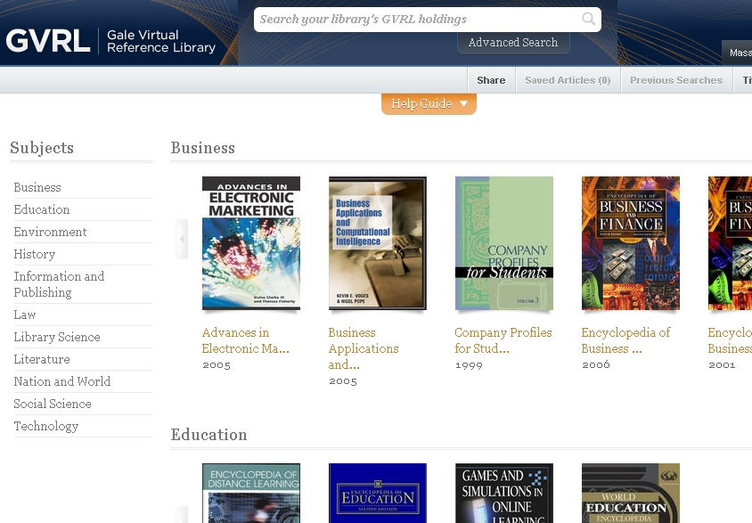

Slide 66
Shrnutí
Notes:
66

Slide 67
EBSCO Discovery Service
Umožňuje vyhledávat ve více zdrojích současně
Seznam dostupných časopisů a knih na MU - ověření, zda MU má přístup k zadanému titulu časopisu nebo knihy
EBSCO Full Text Finder - umožňuje prolinkování k plnému textu

Slide 68
EBSCO eBook Academic Collection
Multioborová databáze, více jak 140.000 e-knih
Sage Knowledge
Více než 800 e-knih od vydavatele Sage Publications
Gale Virtual Reference Library
Multioborová databáze, cca 40 e-knih
eReading.cz
e-knihy v češtině

Slide 69
Literatura
STEINEROVÁ, Jela; GREŠKOVÁ, Mirka; ILAVSKÁ, Jana. Informačné stratégie v elektronickom prostredí. 1. vyd. Bratislava: Univerzita Komenského v Bratislavě, 2010, 190 s. ISBN 9788022328487.
Návod eReading.cz [online]. [cit. 22-10-2013]. Dostupný z: http://knihovna.fss.muni.cz/ezdroje.php?podsekce=15&ukol=2&subukol=1&id=53
Informace z portálu ezdroje.muni.cz

Slide 70
Obrázky
http://www.sswm.info/content/mindmapping (myšlenková mapa)
https://s-media-cache-ak0.pinimg.com/736x/b1/8c/7d/b18c7dde7e01870bd4715b308241c155.jpg (myšlenková mapa)
http://spencerjardine.blogspot.cz/2012/02/boolean-search-strategies-videos.html (Boolevské operátory)

Slide 71
Děkuji Vám za pozornost
Mgr. Dana Mazancová, DiS.
mazancov@fss.muni.cz
infozdroje@fss.muni.cz

